Slide 1
研修資料-6
振り返り（案）

Slide 2
【ご注意】
本スライドは、「平成29年度 老人保健事業推進費等補助金老人保健健康増進等事業地域包括ケア推進に向けた総合的な自治体職員研修・支援体制に関する調査研究」（㈱富士通総研）の成果品である研修資料の一部として作成されたものです。
利用にあたっては、同報告書で示している研修プログラム・研修、本スライドのノート部分を参考にお使いください。
報告書ＵＲＬ：http://www.fujitsu.com/jp/group/fri/report/elderly-health/2017chiikihoukatsucare.html

Slide 3
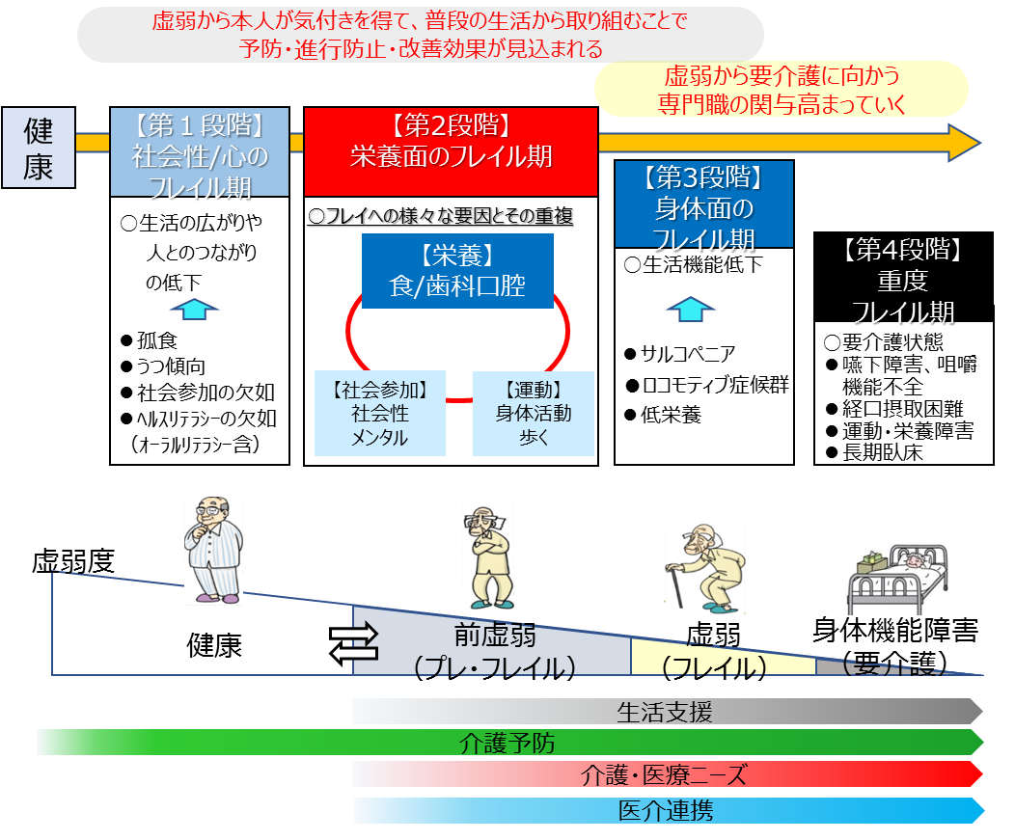
高齢者の状況・状態は変化する
東京大学 高齢社会総合研究機構 ・ 飯島勝矢（作図）
厚生労働科学研究費補助金（長寿科学総合研究事業）
虚弱・サルコペニアモデルを踏まえた高齢者食生活支援の枠組みと包括的介護予防プログラムの考案および検証を目的とした調査研究(H26年度報告書)に、事務局一部加筆
Notes:
①高齢者の状況・状態は変化する
【ヒント】
※人の状態は変わっていくこと、人を支えるためには、介護や医療を必要とする以前に互助や自助を中心に取り組むべきポイントがあることを理解してもらう。
※受講者が、自分が担当する事業はどこを担っているかを意識できるように話をすること。
※先ほどのグループワークの中で、それぞれの事例ではどのような支援が必要とされ、それらは四助の中ではどれにあたったかを思い出してもらえるように話をすること。
【理解してほしいこと】
○人が徐々に弱っていく過程の中では、社会とのつながりをなくし、その中で心理・身体が徐々に衰えていく状況が見える。しかし、早くに支援が入ることができれば、元気な頃の状態に戻れる、進行が止まる、緩やかになる、悪化防止になる等の効果がある。
○ただし、その際に必要なものは段階に応じて異なる。たとえば、虚弱の場合は専門職の支援といっても、介護保険サービスが必要なのではなく、健康増進や介護予防のためのプログラムが必要なのであり、それ以上に重要かもしれないのは近所との関係性の中での互助や社会的な役割の場合もある。また、その人が重度化してくれば、医療や介護等の濃密な支援が必要になる。
○これは、誰にでも起こりうるものであり、変化する人の生活を支えるために地域支援事業があるのである。ゆえに、一人の人を包括的に、そして連続して支えるために一体的に提供されていかねばならない。
○グループワークでは、Aさんという一人の女性を通して、年齢を重ねて状況や状態が変化する姿を示し、その時に求められる支援を考えた。最初の例は、総合事業対象の高齢者であり、可変性のある事例である。この場合、孤立・閉じこもり・食生活（低栄養リスク）・移動能力低下等が見られるため、人との交流の確保、運動能力や口腔・栄養による体力向上等が、互助そして共助の中で確保されていくことが望ましいと考えられる。
○２つめのワークでは、ターミナルも視野に入り、介護保険を利用する要介護高齢者である。本人の希望をかなえるためには、平時の健康管理（病状把握とストマ管理含）、緊急時対応の保証が必要となる。また、在宅生活を続けるための生活支援や、生活の場の再検討、もしかしたら娘との関係改善を支援することも必要かもしれない。
○いずれの場合にも忘れてはならないのは、これが一人の人において起こることであり、それぞれの支援は連動しなければならないということである。

Slide 4
出典：厚生労働省資料
Notes:
②地域支援事業の連動を意識する（再掲）
【ヒント】
※前のスライドを受けて、「だから連動（連携）しなければならない」との理解が進むようにする。
【理解してほしいこと】
○①の説明、グループワークの流れを受けて、地域支援事業が連動することが必要であることを理解する。

Slide 5
みなさんのお仕事はどこを支えていますか？
出典：三菱ＵＦＪリサーチ＆コンサルティング「＜地域包括ケア研究会＞地域包括ケアシステムと地域マネジメント」
（地域包括ケアシステム構築に向けた制度及びサービスのあり方に関する研究事業）、平成27年度厚生労働省老人保健健康増進等事業、2016年
Notes:
③みなさんのお仕事はどこを支えていますか（再掲：地域包括ケア）
【ヒント】
※Ａさんの事例も引き合いに出しながら説明する。
※自分自身の仕事が全体のどこを担っているのか、を理解できるように話をする。
【理解してほしいこと】
○たとえば、Aさんは早期に介護予防や生活支援が図ったことで、自身がこの暮らしをしていくことについての自信を持ち、選択することができた。こうしたことが多くの人において可能になれば、本当に必要とされるべき時期にのみ医療や介護は使われるようになり、人々の生活に対する満足度も高まる。
○支え手を増やすということは、医療と介護の専門職中心の考え方から、もっと早期の段階から支援ができる重層的な支援体制をつくることであり、それは自治体だけではできない。地域支援事業ではそうした体制づくりが求められているので、今後は、事業者等団体、市民等、さまざまな人と連携し、共に地域を作るという姿勢が大事であることを理解してほしい。

